Slide 1
Ресурси и производња
Марко Ђоковић

Slide 2
Основни ресурси на Земљи су:
Материја
Енергија
Простор
Време
Захваљујући њима, људи, као и сва жива и нежива природа су настали и постоје.
Као извор енергије човек користи воду, ветар, сунце, угаљ, нафту, гас..

Slide 3
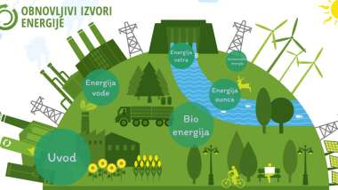
Енергија је способност тела да врши рад. Енергија је све, јер је енергија та која нас покреће.
Закон очувања каже да се енергија не ствара нити уништава.
Енергија се мења из једног облика енергије у други.
Облици енергије:
Обновљиви извори- обнављају се у реалном времену, увек су доступни
Необновљиви извори- не могу се поново обновити(угаљ, нафта,земни гас...)
Обновљиви извори енергије:
Енергија Сунца
Енергија воде
Енергија ветра
Биомаса
Геотермални извори и многи други

Slide 4
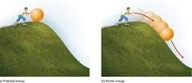
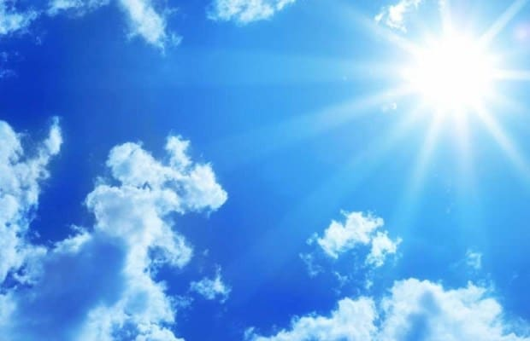
Механичка енергија – способност тела да изврши рад.
Топлотна енергија- степен загрејаности неког тела. Највећи извор топлоте и светлости на нашој планети је Сунце.
Хемијска енергија- при хемијским процесима настаје (ослобађа се у процесу фотосинтезе, варења хране,сагоревање горива)

Slide 5
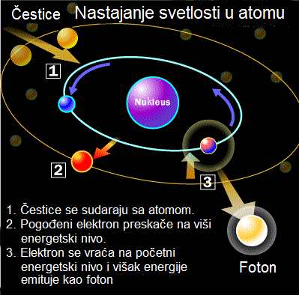
Светлосна енергија је сачињена од веома ситних честица које се зову фотони.
Електрична енергија се најчешће користи. Научник Никола Тесла је изумео уређај такозвани Теслин генератор наизменичне струје , помоћу кога се производи елекртична струја у свету.

Slide 6
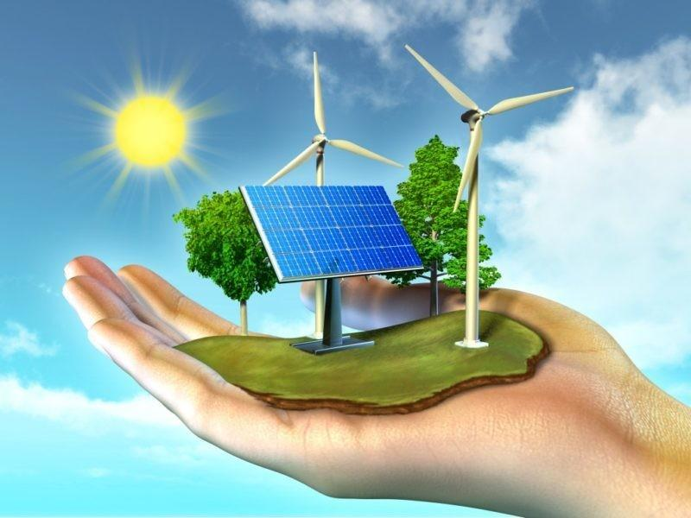
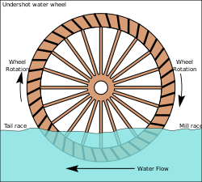
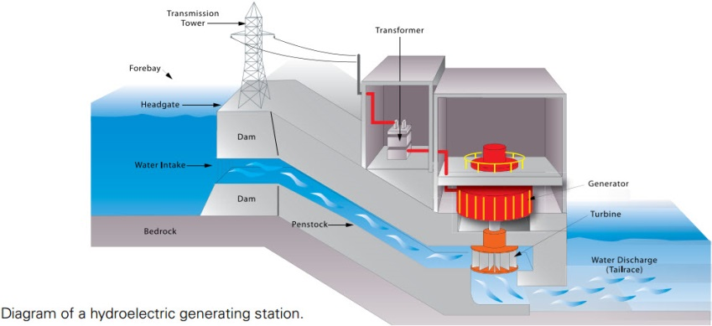
Да би се добио било који облик енергије потребни су енергетски извори.
Сунце представља највећи извор обновљиве енегије, чије се зрачење претвара у друге облике обновљиве енергије,попут енергије ветра, биомасе, енергије таласа.
Соларни колектори претварају сунчеву енергију у топлотну енергију воде.
Вода стално кружи у природи. Енергија водених токова је најпре коршћена за покретање воденица.

Slide 7
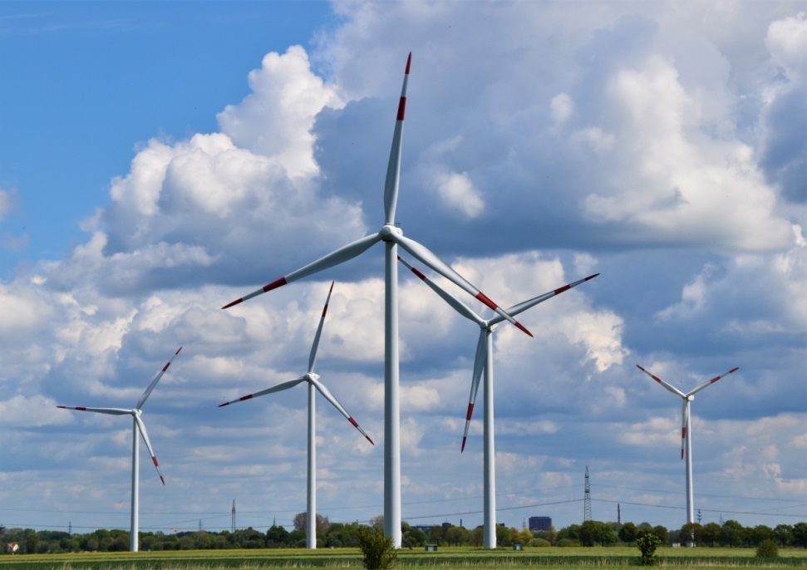
Ветар као променљив извор енергије најпре је коришћен за покретање пловних објеката.
Природа ветра наметнула је употребу за усавршавањем ветрењача.
Данас се ветар највише користи за покретање ветерогенератора који производе електричну енергију.

Slide 8
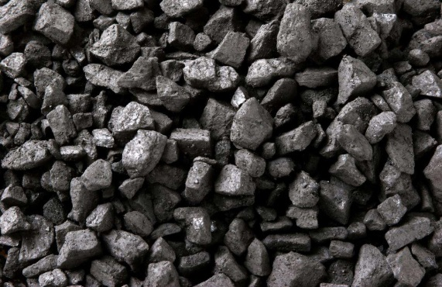
Необновљиви извори енергије су:
Угаљ- користи се за добијање електричне енергије у термоелектранама и за загревање у домаћинствима.
Нафта се налази под водом и под земљом. Сирова нафта се прерађује у рафинеријама.
После прераде нафте, добијају се деривати нафте, дизел, гориво, мазут и керозин.

Slide 9
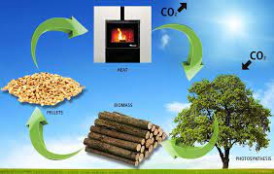
Енергија се трансформише из једног облика у други:
Електрична у светлосну
Електрична у топлотну
Електрична у механичку
Хемијска енергија варења хране у механичку енергију кретања, раста
Механичка енергија у топлотну
Топлотна енергија у светлосну, и тако даље.

Slide 10
Врсте и својства материјала
Материјали се према пореклу деле на: природне и вештачке.
Природни материјали су материјали који се могу наћи у природи и који се у таквом облику користе
Вештачки материјали су материјали који су настали применом одређених хемијских и технолошких поступака.

Slide 11
Основна својства материјала
Физичка својства су она која материјали испољавају услед деловања природних утицаја воде, звука, топлоте, сила Земљине теже. У њих се убрајау боја, порозност, влажност, проводљивост звука, проводљивост топлоте, тачка топљења, густина, специфична тежина.
Хемијства својства зависе од хемијског састава материјала и огледају се у понашању материјала под хемијским утицајима.
Механичким својствима описују се понашања материјала када су изложени утицајима који желе да им промене облик. Ту спадају чврстоћа, тврдоћа, отпорност на хабање, жилавост, цепљивост, еластичност.

Slide 12
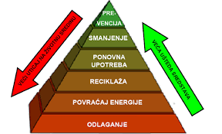
Управљање отпадом
Отпад је свака материја или предмет које власник одбаци зато што му више не требају или зато што су постали неупотребљиви променом својстава због којих их је користио.
План управљаља отпадом одређује низ активности које се предузимају у поступању са отпадом.
1. Сакупљање отпада
2. Транспорт отпада
3. Третман отпада
4. Одлагање отпада- место одлагања на површини земље или испод земље назива се депонија.

Slide 13
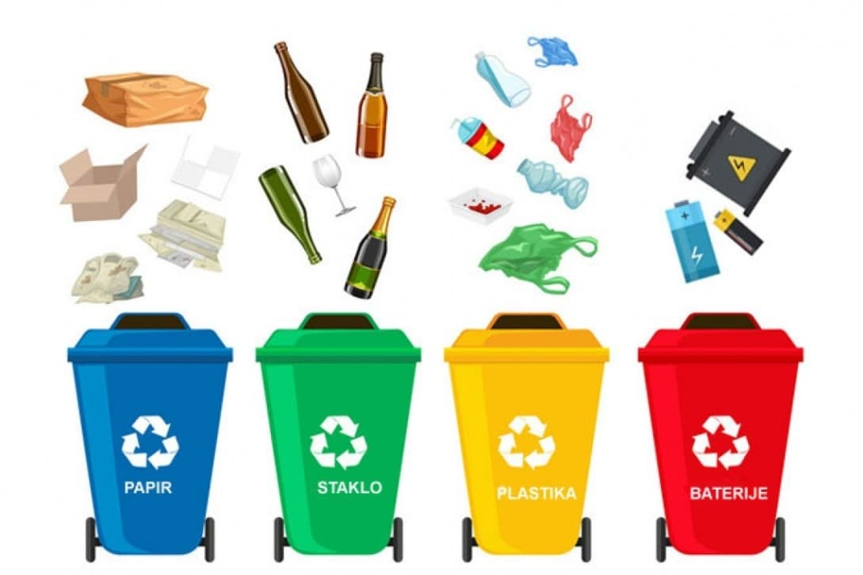
Рециклажа
Рециклажа је процес у коме се материјалу из отпада дају таква својства да може поново да се врати у процес производње, или да се користи за добијање енергије. Осим што се смањује количина отпада, рециклажом се остварује:
Уштеда материјала,
Уштеда енергије,
Заштита животне средине.

Slide 14
Рециклирањем папира чувамо шуме, јер јез за производњу папира, који се добија од целулозе из дрвета, потребно да се посече много стабла. Папир може више пута да се рециклира.
Одбачени папир који није пластифициран и остане само отпад разложиће се у природи или на некој депонији за месец дана.
Пластика је материјал који се добија из нафте. Производи од пластике, нарочито амбалажа и пластичне кесе су веома заступљени у нашем свакодневном животу и садржани у отпаду који одстрањујемо. Разградња неких врста пластике траје и више стотина година, што доводи до нагомилавања ове врсте отпада.
При уништавању пластике спаљивањем троши се велика енергија и ослобађају штетне материје. Због тога треба избегавати коришћење пластичне амбалаже која не може да се рециклира. На пластичној амбалажи за воду коју купујемо, сокове, уља и амбалажи прехрамбених производа, такозваној PET амбалажи, налази се ознака рециклажа. То значи да ту амбалажу треба скупљати и не одстрањивати је као отпад.

Slide 15
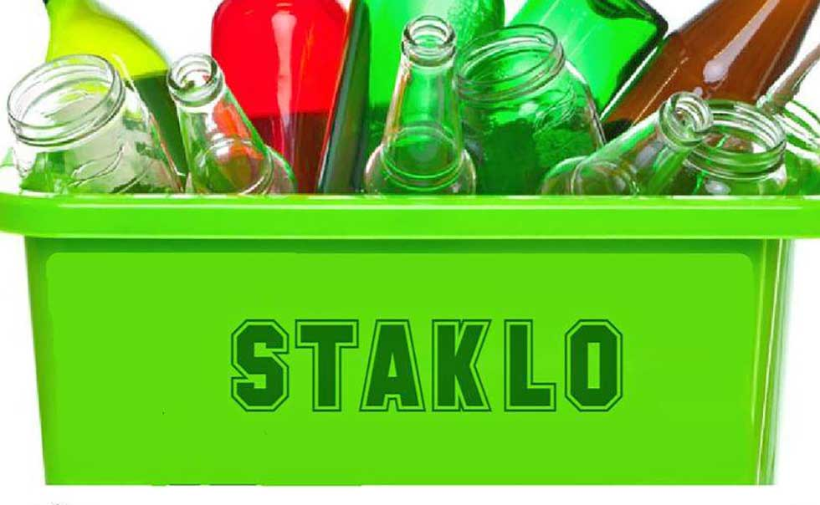
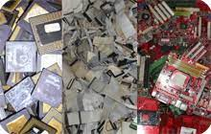
Стакло се производи од природних материјала, па његовом рециклажом штедимо њихове залихе. У производњи стакла се користи велика количина енергије и загађује ваздух штетним гасовима. Стаклене флаше које се нађу на депонији никада се неће разградити.
Рециклирањем електричног и електронског отпада се добијају многи хемијски елементи . Овај отпад спада у групу опасних отпада јер садржи велики број штетних елемената, који су пре свега штетни за здравље човека и загађују животну средину. У овај отпад се сврставају кућни апарати, мобилни телефони, опрема за расвету, електронске играчке и друго. Неки од ових предмета садрже метале који су изузетно вредни на тржишту: бакар, злато, олово.

Slide 16
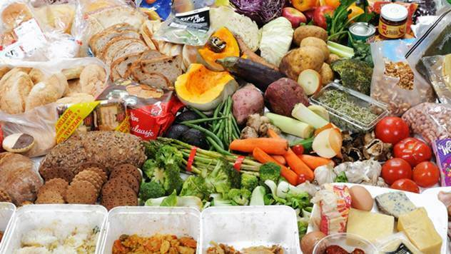
Огрански производи чине већи део отпада који свакодневно одстрањујемо из нашег домаћинства. Овај део отпада може да се разгради природним биолошким процесом у коме бактерије и гљивице разграћују органски отпад. Тако настаје хумус.
Осим што је чист, овај процес је јефтин и безбедан.

Slide 18
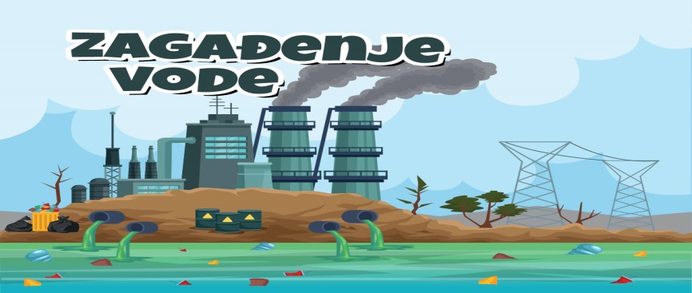
Заштита животне средине
Све активности које људи предузимају да би уклонили отпад и рециклирали оно што је могуће, имају за циљ заштиту животне средине.
Вода је извор живота за сва жива бића на нашој планети.
Велики проблем поред смањења количине воде, представља њена загађеност. Највећи загађивачи воде су фабрике које свој сирови отпад испуштају у реке.
Велику опасност за загађење воде представља и превелика употреба вештачког ђубрива које загађује земљиште.
Спречавање загађења воде захтева уграђивање постројења за пречишћавање отпадних вода пре него што буду спуштене у реке, као и уклањање свих предмета који се у рекама налазе.

Slide 19
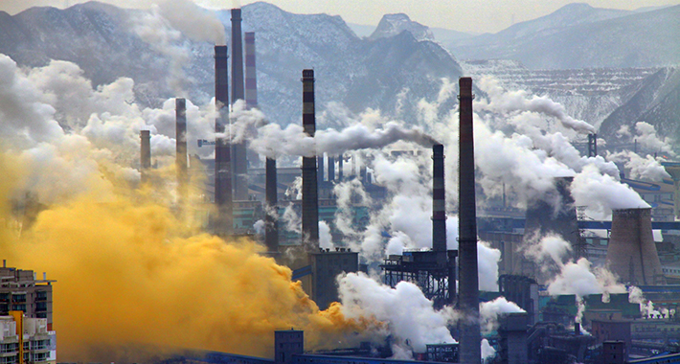
Као и вода, ваздух је због кисеоника који садржи неопходан већини организама на планети.
Највећи загађивачи ваздуха су: отпадни гасови из индустрије и домаћинства, сагоревање горива моторних возила и хемијско запрашивање.
Обавезна мера у спречавању загађења ваздуха је уграђивање пречистача отпадних гасова у фабричка постројења.

Slide 20
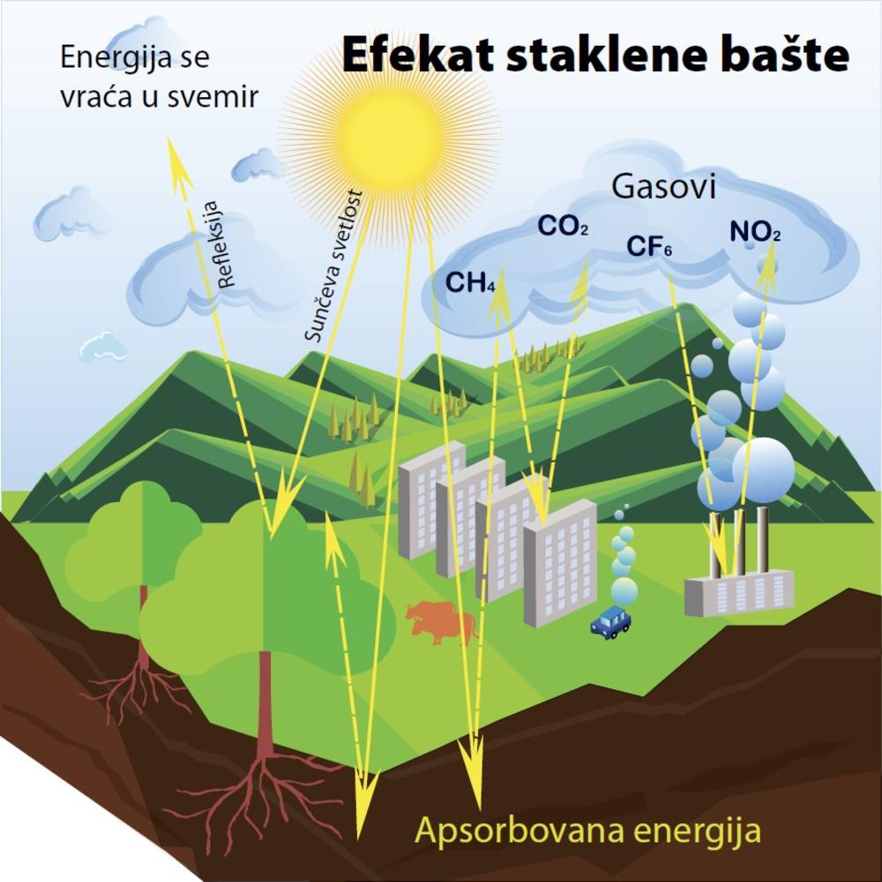
Као последица загађења ваздуха и присуства угљен-диоксида у њему испољава се ефекат стаклене баште.

Slide 21
Дрво
Дрво је природни материјал, настао од дрвенастих биљака односно дрвета као биљке. Спада у природна, чврста, обновљива горива, односно у природне грађевинске материјале.
Дрво је једини биоразградиви и обновљиви грађевински материјал и као такав веома погодан за одрживу градњу.

Slide 22
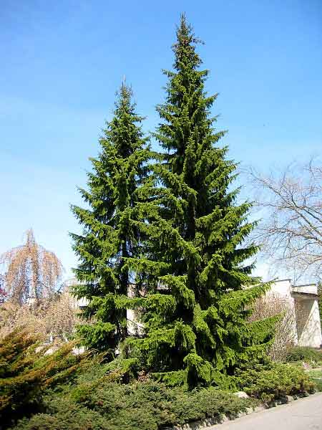
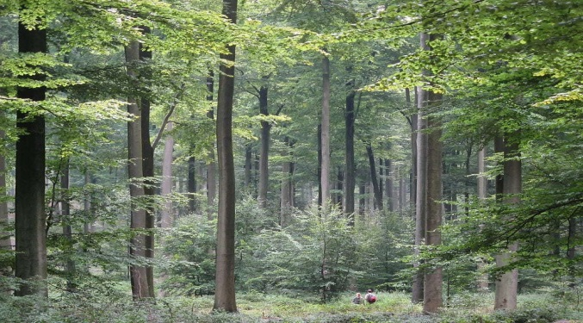
Као природни материјал, дрво има способност да „дише“ односно да омогућава размену гасова са спољашном средином. На тај начин се ваздух и филтрира и објекти који су изграђени од дрвета или грађевински материјали дишу и доприносе пријатнијем ваздуху у простору.
Поре на површини дрвета могу да апсорбују и отпуштају гасове где се непријатни мириси унутар простора брже елиминишу.
Врсте дрвета
Све врсте дрвета се могу сврстати у две групе:
1) Зимзелено (јела, смрча, бор, оморика и ариш)
2) Листпопадно ( буква, храст, топола, јасен, граб)

Slide 23
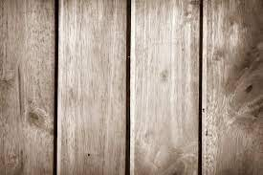
Предности дрвета као грађевинског материјала:
- Лака обрадивост
Велика отпорност на притисак
Одлична топлотна и звучна изолација
Жилавост
Леп и постојан естетски изглед
Недостаци дрвета:
Лака запаљивост
Подложност труљењу
Релативно велика промена запремине у додиру са водом .
У зависноти од тврдоће дрвета разликујемо:
Тврдо дрво (храст, јасен, буква, брест)
Меко дрво (бор, јела, врба, топола)

Slide 24
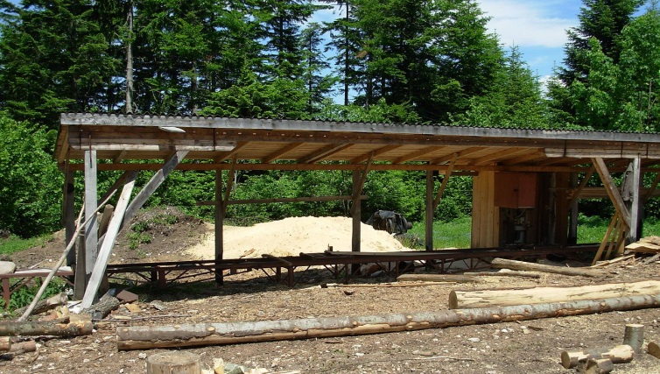
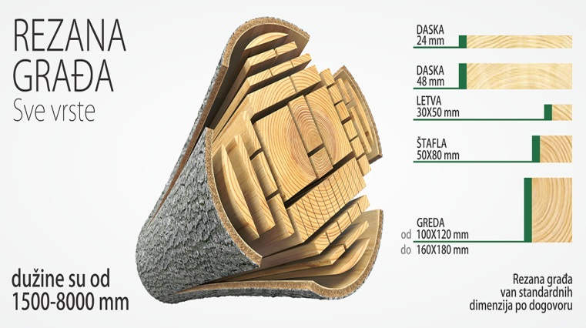
Дрво се сече у шумама секирама и различитим врстама тестера.
Харвестер је машина која одсеца стабло, отклања грање и сече делове стабла на задате димензије.
Када се од стабла одстране гране и кора добија се обла грађа, која се употребљава у грађевинарству за стубове, облагање зидова, брвнаре.
Од омотача дрвета се добија целулоза, за добијање папира се употребљава.
Стругањем дрвета на гатеру добија се резана грађа, у коју спадају греде, летве, даске.
Потом се резана грађа суши , природним или вештачким путем,који је бржи у односу на природни.

Slide 25
Шперплоча је полуфабрикат од дрвета и добија се унакрсним лепљењем непарног броја фурнира.
Фурнир су танки листови дрвета, добија се сечењем, тестерисањем и љуштењем трупаца.
Иверица је плоча направљена од отпадака дрвета који се међусобно повезани лепком помоћу високе температуре, притиска и очвршћава.
Лесонит је тањи од иверице, у индустрији намештаја се користи.

Slide 26
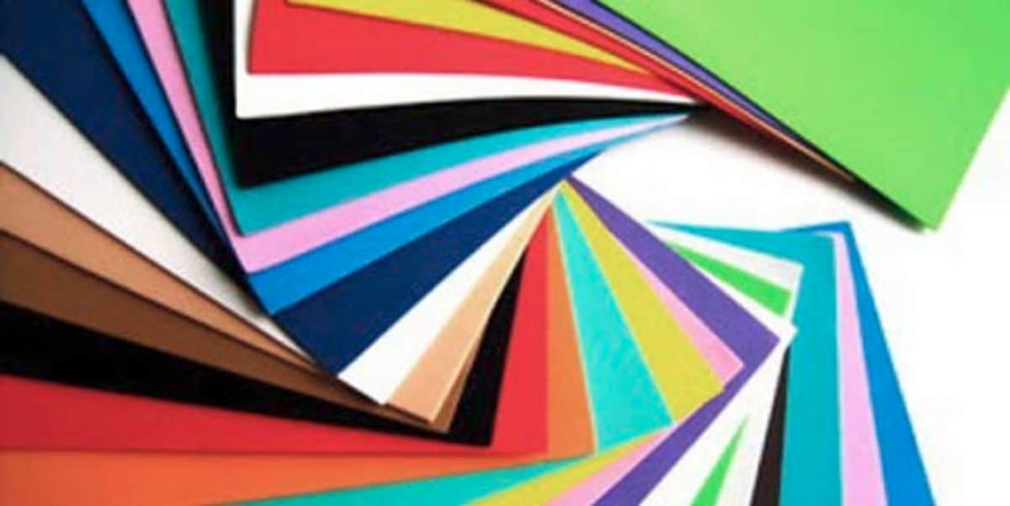
Папир
Под папиром се подразумева танак и савитљив материјал најчешће састављен од биљних влакана, мрежасто распоређених.
Некада се папир добијао од лана, конопље, памука и других биљних влакана. Уместо тога, за добијање папира данас се употребљава дрво.
Папир за новине израђује се од рециклираног папира и дрвене пулпе. Непрозиран је лако запаљив, за краткотрајну употребу.
Папир за писање је савитљив,танак и запаљив. Користи се за израду свезака и уџбеника, новина и часописа, за паковање...
Папир за цртање (хамер) је високог квалитета, погодан за све врсте цртања и скицирања.
Папир за украшавање је танак , савитљив, доброг сјаја. Користи се за паковање.
Папир за амбалажу има добру крутост и отпорност на хабање. Користи се за производњу кеса и других амбалажних артикала.
Таласаста лепенка има високу крутост и добро се лепи, користи се за израду кутија.

Slide 27
Технологија производње папира
Папир се добија из целулозе, која је основни састојак дрвета. Целулоза се добија механичким и хемијским поступцима прераде дрвета.
У поступку добијања целулозе, са дрвета се скида кора. Облице дрвета се ситне на дрвене резанце или иверје. Иверје се меша са водом, притиска о обртни брус, што доводи до растварања влакана. Након тога, растворена влакна се кувају у води са хемијским додацима. Кување се одвија у котлу за целулозу на повишеном притиску.
Након кувања добијена киша се избељује и као таква погодна је за добијање свих врста папира.
Целулозна каша наноси се на бескрајну траку. У почетку се из каше издваја један део воде преласком каше преко сита са окцима. Затим каша прелази преко ваљака који раде под притиском и који влажним пресовањем уклањају преостали део влаге.
Преласком преко ваљака за сушење, папир стиже до ваљака за глачање, чиме добија завршну обраду. Обликовани папир намотава се на калем.

Slide 28
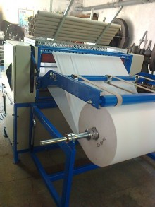
Обрађени папир намотава се док велике ролне не достигну одговарајући пречник. Тада се ролне скидају и, ако је потребно, папир може да се намотава у чвршће ролне у посебним машинама за намотавање,

Slide 29
За израду листа хартије потребна је стара хартија, старе новине. Листове старе хартије исеците или исцепкајте на комадиће.
Исечени листови старе хартије требало би да стоје у води неколико дана. Вода ће их разложити и направити кашу.
Када довољно одстоји, кашу исперите под млазом воде. Испрану кашу процедите кроз сито на коме ће се задржати неразложени комадићи хартије.
Кашу, која је прошка кроз сито кувајте у већој количини воде. У току кувања кашу стално мешајте.
Када се прокувана каша охлади, исперите је и развуците по ситу. Тако ћете добити лист хартије. Обликовани лист оставите да се осуши.
Сушењем не може да се одстрани сва вода из листа хартије. Лист ставите на упијајућу подлогу да би му се формирао коначан облик.

Slide 30
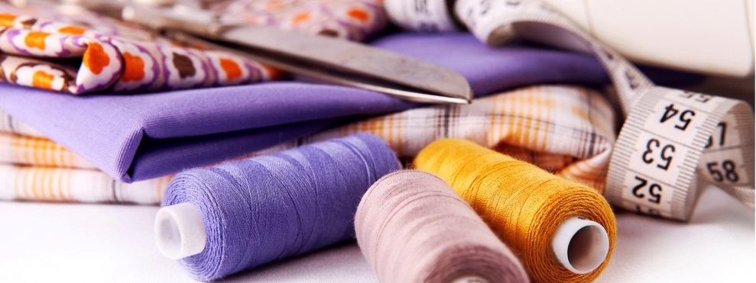
Текстил
Текстил је материјал од кога се прави одећа, постељина, столњаци, облаже намештај и слично.
Основна сировина за добијање текстила су влакна.
Она могу бити природна и синтетичка.
Од њих се добијају предива и тканине.
Предива се изграђују упредањем текстилних влакана помоћу специјалних машина.

Slide 31
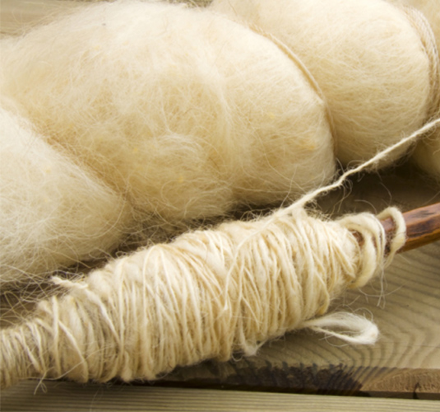
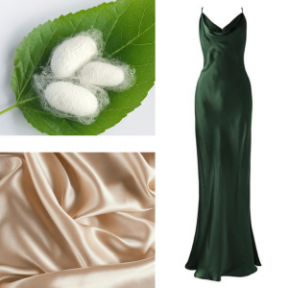
Природна влакна се добијају од биљака и животиња.
Влакно животињског порекла је вуна (најчешће оваца) или длака камиле, козе, ламе и слично.
Квалитет вуне зависи од врсте оваца.
Друго влакно животињског порекла је свила, коју прави врста гусенице која се назива свилена буба, која преде чауру да би се припремила за преображај у лептира.

Slide 32
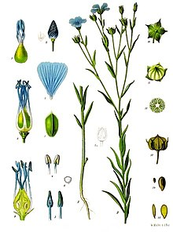
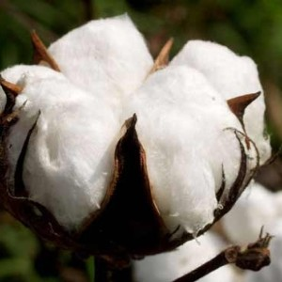
Влакна биљног порекла су лан, памук, конопља, јута, итд.

Slide 33
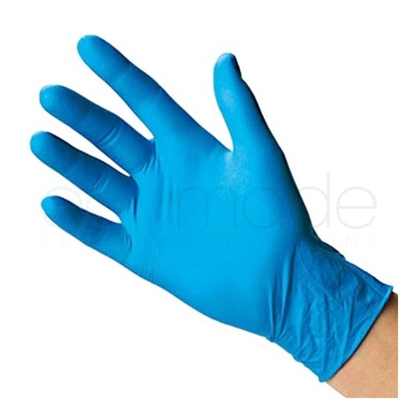
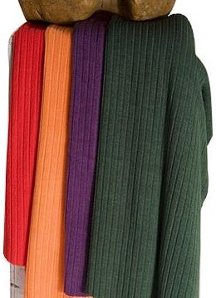
Синтетичка влакна најчешће се израђују из петрохемијских производа (нафта).
Најзаступљеније синтетичке тканине су:
-најлон,
-полиестер,
-акрилне тканине и др.

Slide 34
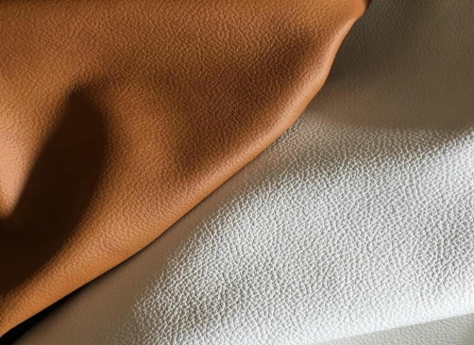
Кожа
Кожа може бити природног и вештачког порекла.
Природна кожа се добија од животињске коже технолошким поступком који се назива штављење коже. Штављење је поступак којим се сирова кожа обрађује разним хемикалијама да би била мекана или полутврда. Од ње се израђују обућа, одећа, торбе , елементи.
Вештачка кожа (скај, еко-кожа) има скоро све особине природне коже, израђује се у више боја и доста је јефтинија од природне.

Slide 35
ХВАЛА НА ПАЖЊИ!

